Slide 1
Představení komplexního projektu
Petr Hladík, Filip Leder
7 2. 2022
www.sako.cz

Slide 2
Green future #2030

Slide 3
CO CHCEME
Výrazně posunout Brno směrem k CO2 neutralitě již do konce roku 2030.
Zásadní rozvoj v následujících oblastech:
Využití solární energie v městské aglomeraci
Akumulace přebytečné elektrické energie
Dekarbonizace městské dopravy
Kombinace obnovitelné energetiky a cirkulární ekonomiky a energetická soběstačnost městské aglomerace
VYŠŠÍ AMBICE
Snížení emisí CO₂ o 55% (namísto 40%)
DOSAŽENÍ UHLÍKOVÉ NEUTRALITY
Nejpozději do roku 2050

Slide 5
VYUŽITÍ SOLÁRNÍ ENERGIE
Dekarbonizace vlastní spotřeby elektrické energie ve veřejných budovách nahrazením solární energií
Instalace solárních fotovoltaických elektráren na střechách veřejných budov města Brna (1. etapa 40 MWp instalované kapacity)
Podpora výstavby FVE na ostatních objektech
Řízení přebytků elektrické energie v rámci agregačního bloku na úrovni městské aglomerace (komunita)
Maximum výroby ke spotřebě v objektu, další část ke sdílení do ostatních objektů, zbytek akumulace

Slide 6
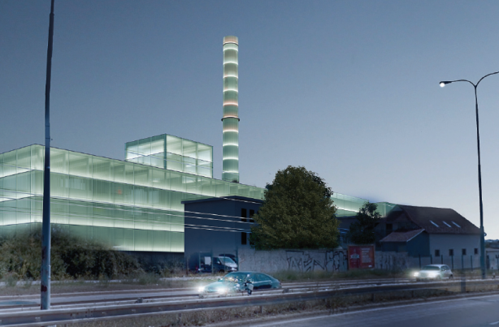
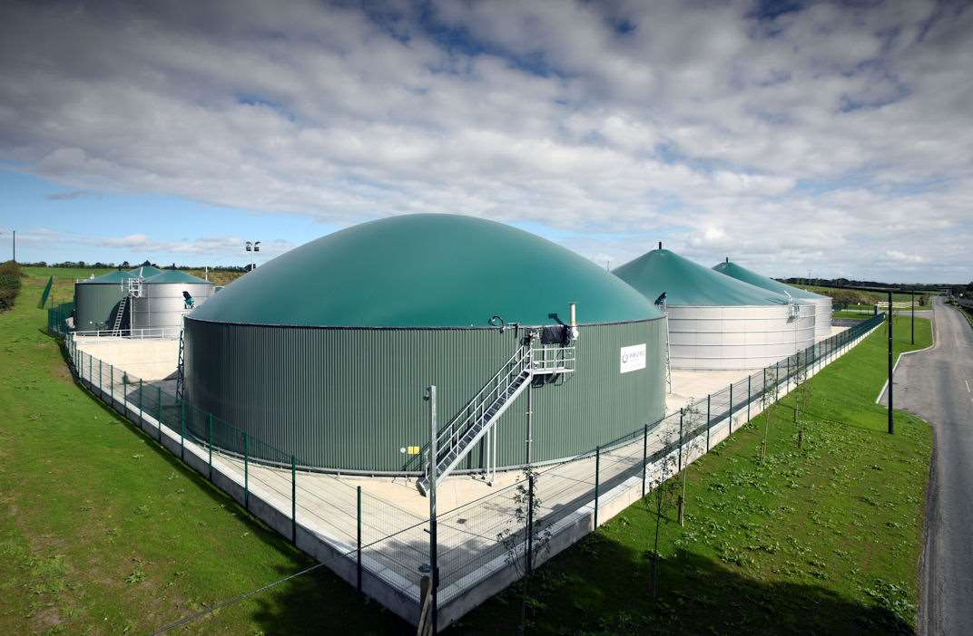
AKUMULACE ENERGIE
VYBUDUJEME
dostatečné kapacity pro akumulaci elektrické a tepelné energie
PROPOJÍME
obnovitelné energetické
zdroje města Brna
ZKOMBINUJEME
různé formy akumulace - bateriové úložiště, vodík, elektrodový kotel
ZŘÍDÍME
agregační blok pro řízení výroby
(Virtual Power Plant)

Slide 7
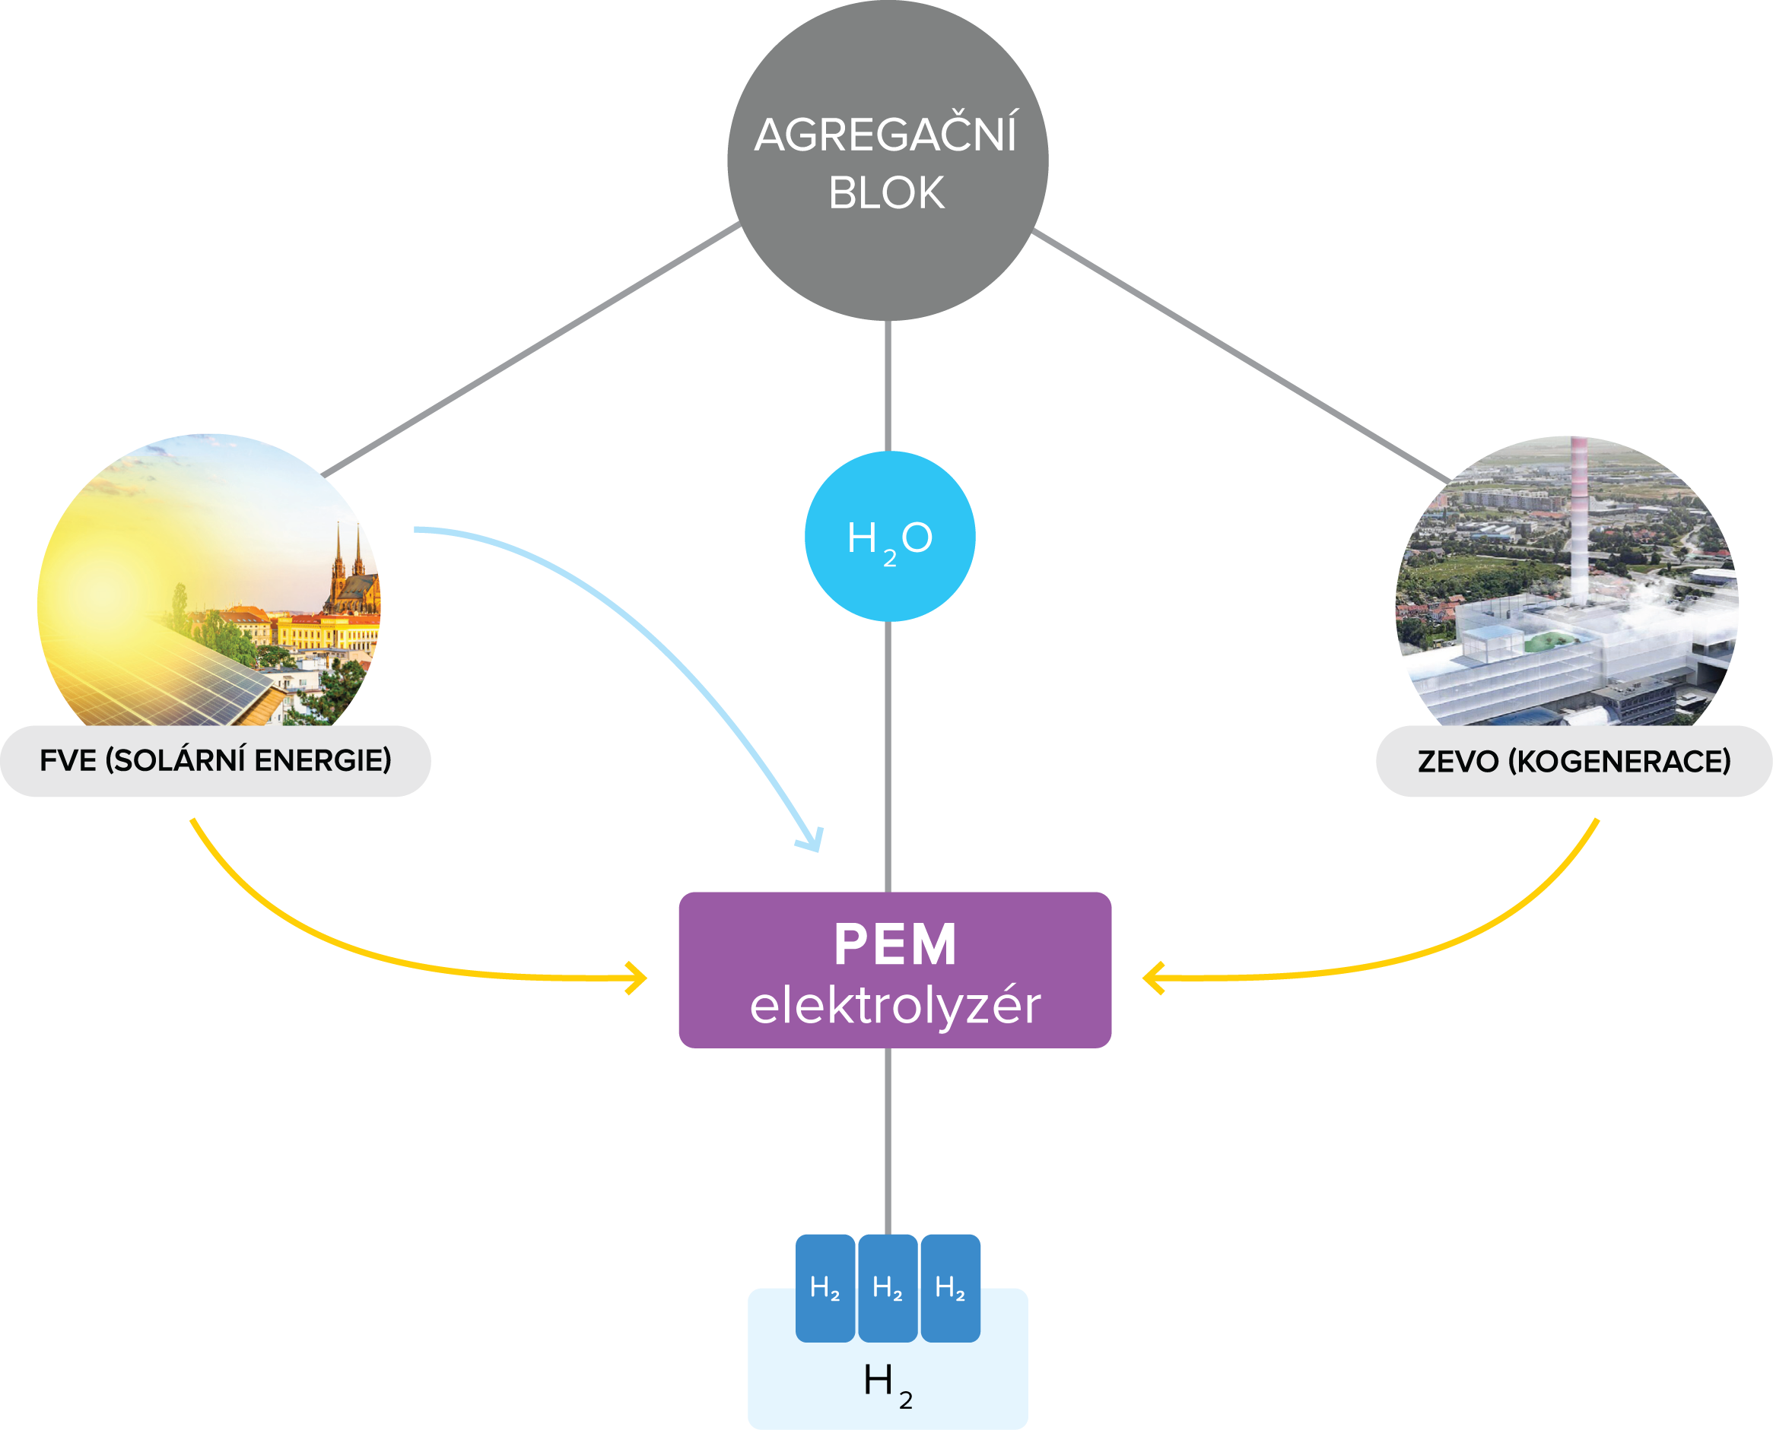
VODÍKOVÝ ELEKTROLYZÉR
akumulace energie + napájení vozového parku
PEM elektrolyzér (proton exchange membrane)
Vyšší produkce vodíku
Vyšší energetická účinnost
Kompaktnější provedení (menší rozměry)
Využití přebytků vyrobené obnovitelné elektřiny (FVE a ZEVO) 52 kWh → kg H₂
Využití odpadní vody ze spalin ZEVO 9 l → kg H₂
Odpadní teplo dodáváno do CZT
Řízeno agregačním blokem na úrovni aglomerace (VPP)

Slide 8
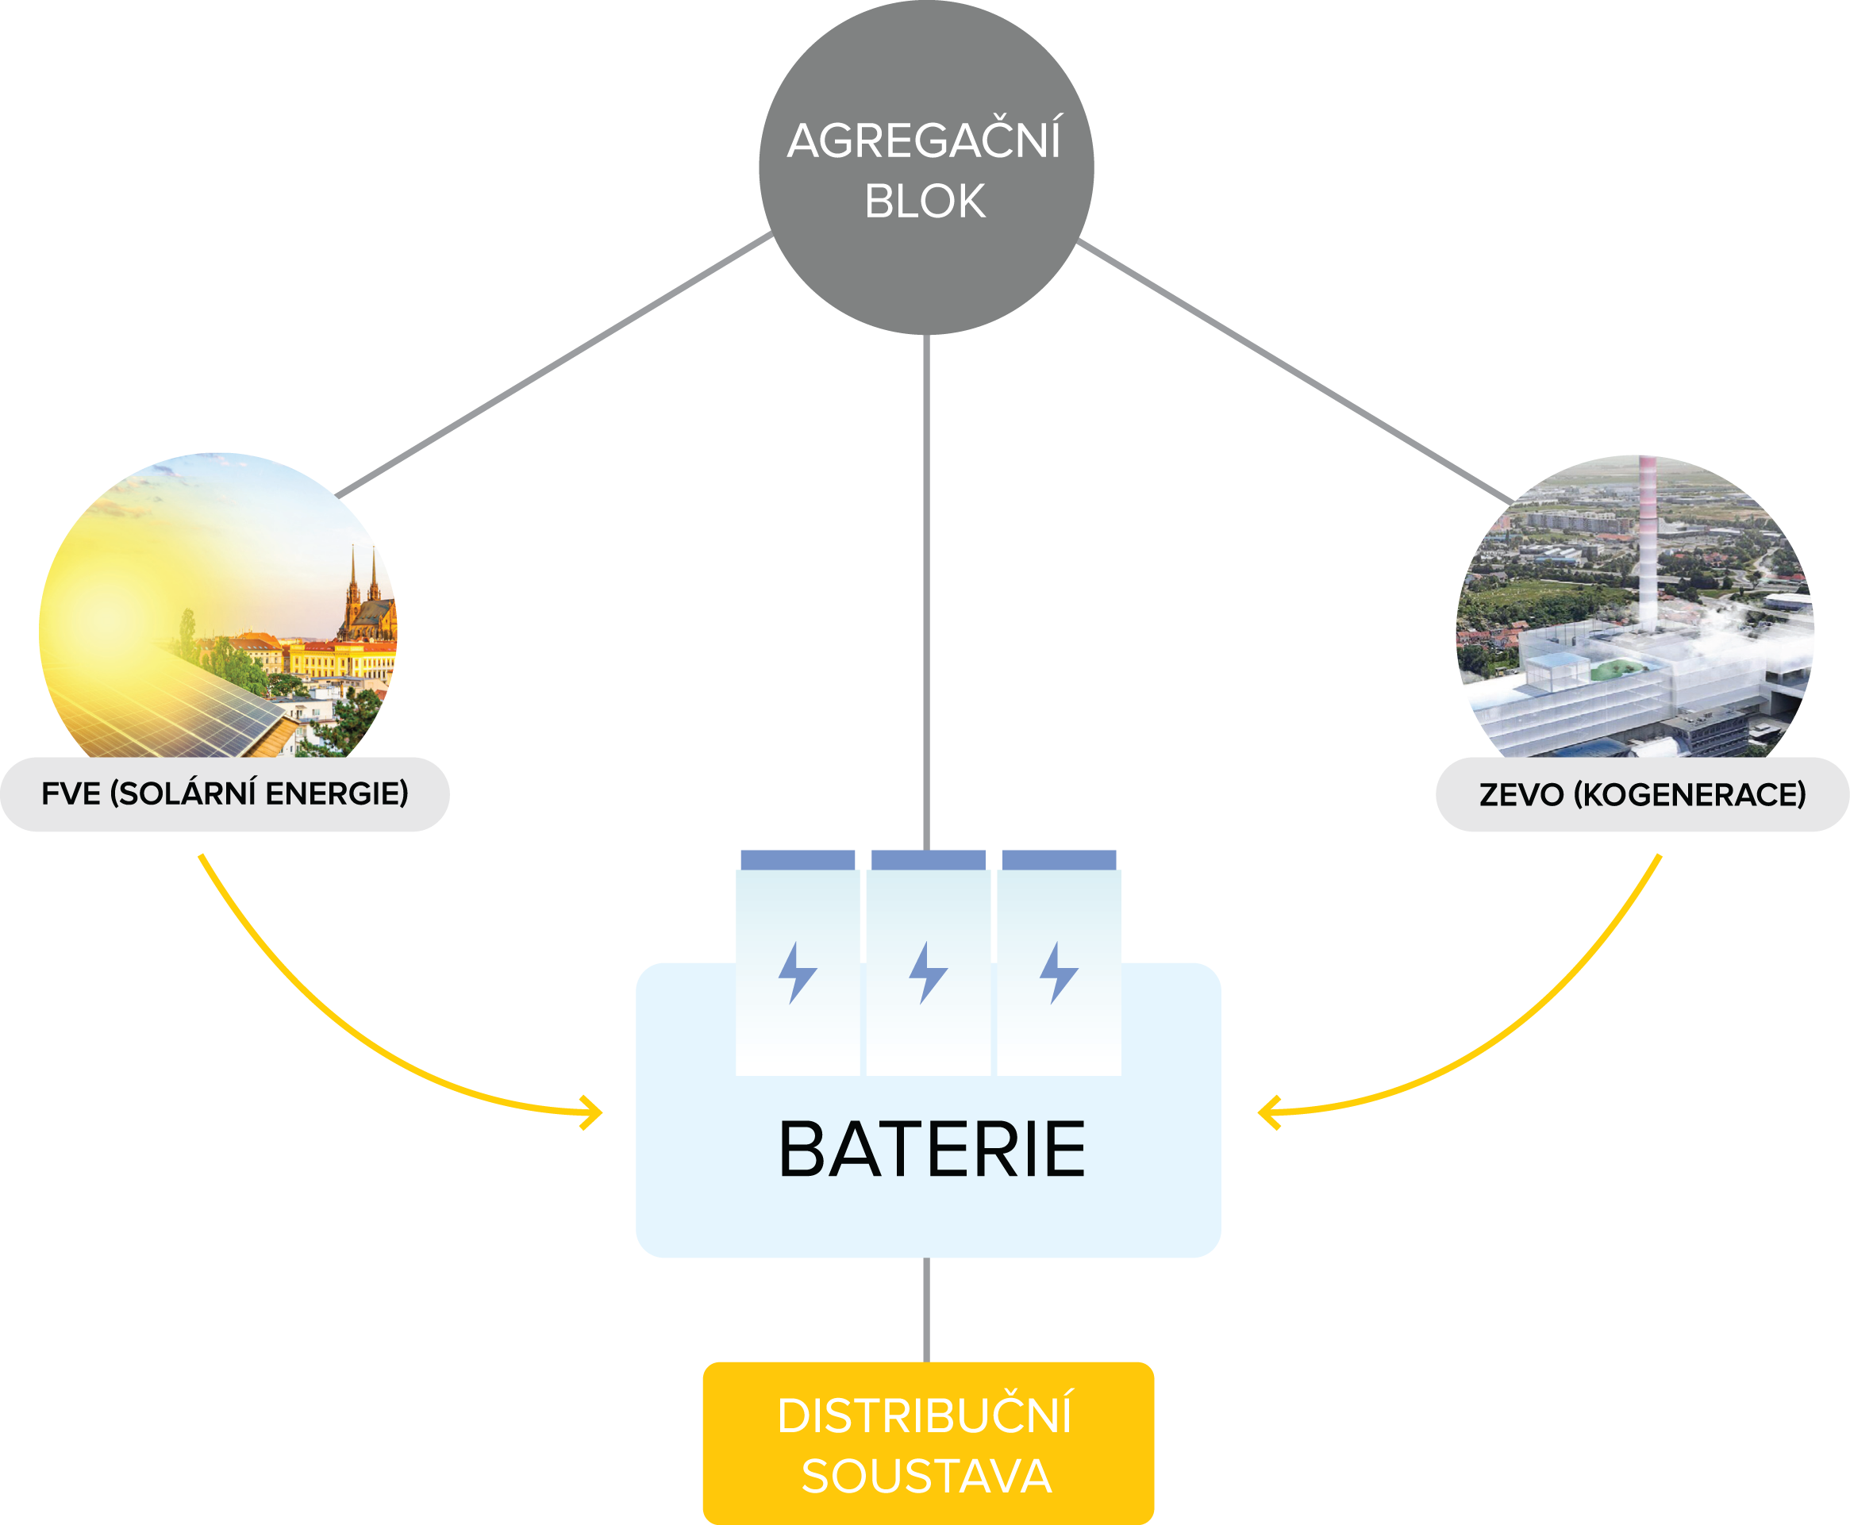
BATERIOVÉ ÚLOŽIŠTĚ
akumulace energie + napájení vozového parku
Bateriový systém akumulace energie
Schopnost poskytnutí plného výkonu do 1 sekundy
Přesná regulace výkonu
Nízká potřeba údržby
Poskytování služeb výkonové regulace distribuční síti
Řízeno agregačním blokem na úrovni aglomerace

Slide 9
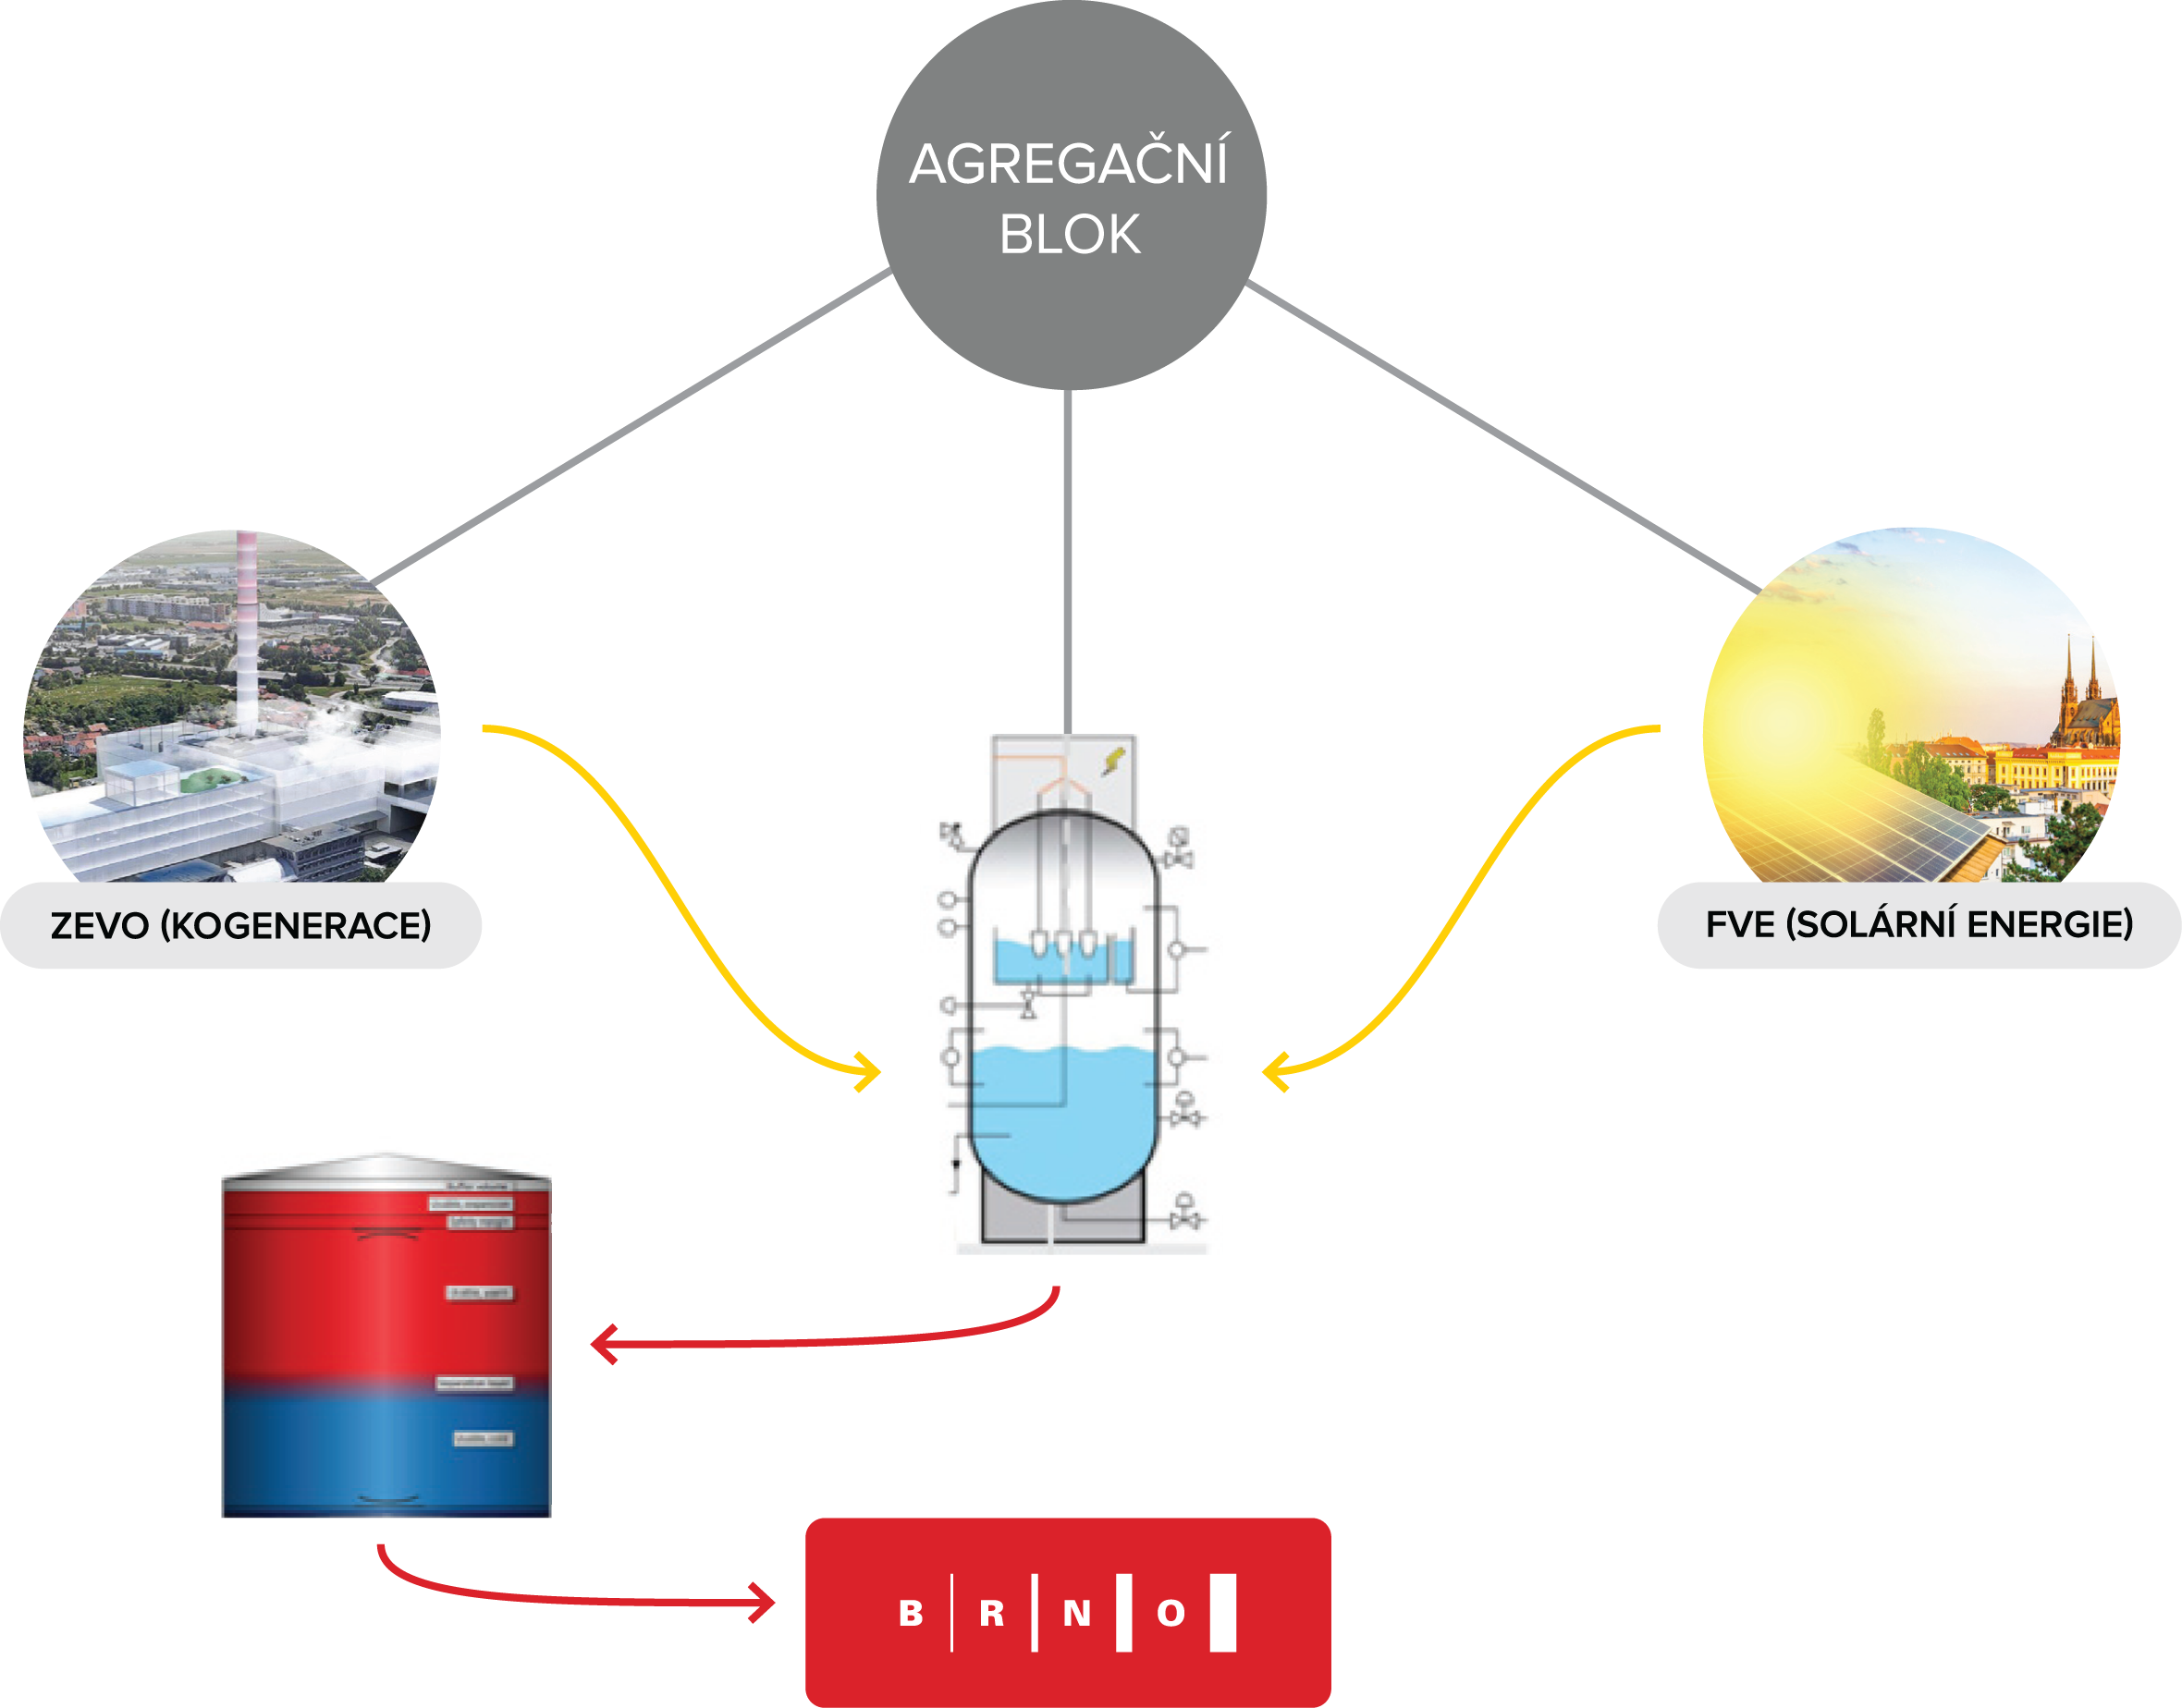
ELEKTRODOVÝ KOTEL
akumulace energie
Elektrodový kotel propojený s akumulátory tepla v ZEVO SAKO
Vysoká účinnost >99%
Rychlost a přesnost regulace
Zvýšení flexibility kogenerační výroby v rámci ZEVO SAKO
Poskytování služeb výkonové regulace distribuční síti
Řízeno agregačním blokem na úrovni aglomerace

Slide 10
DEKARBONIZACE DOPRAVY
Bezemisní doprava – vozový park SAKO BRNO + DPMB
Nákup elektrických a vodíkových automobilů a autobusů
Cirkulární ekonomika v praxi

Slide 11
ELEKTRICKÉ AUTOMOBILY
Nulové emise z dopravy (obslužnost až 120 km)
Nízká hlučnost (ideální pro městský provoz)
Možnost dodatečné akumulace elektrické energie
1 svozové auto = až 300 kWh
ZEVO SAKO cca 40 svozových aut až 12 MWh
Orientační investiční náklady 11.5 mil Kč/ svozové auto

Slide 12
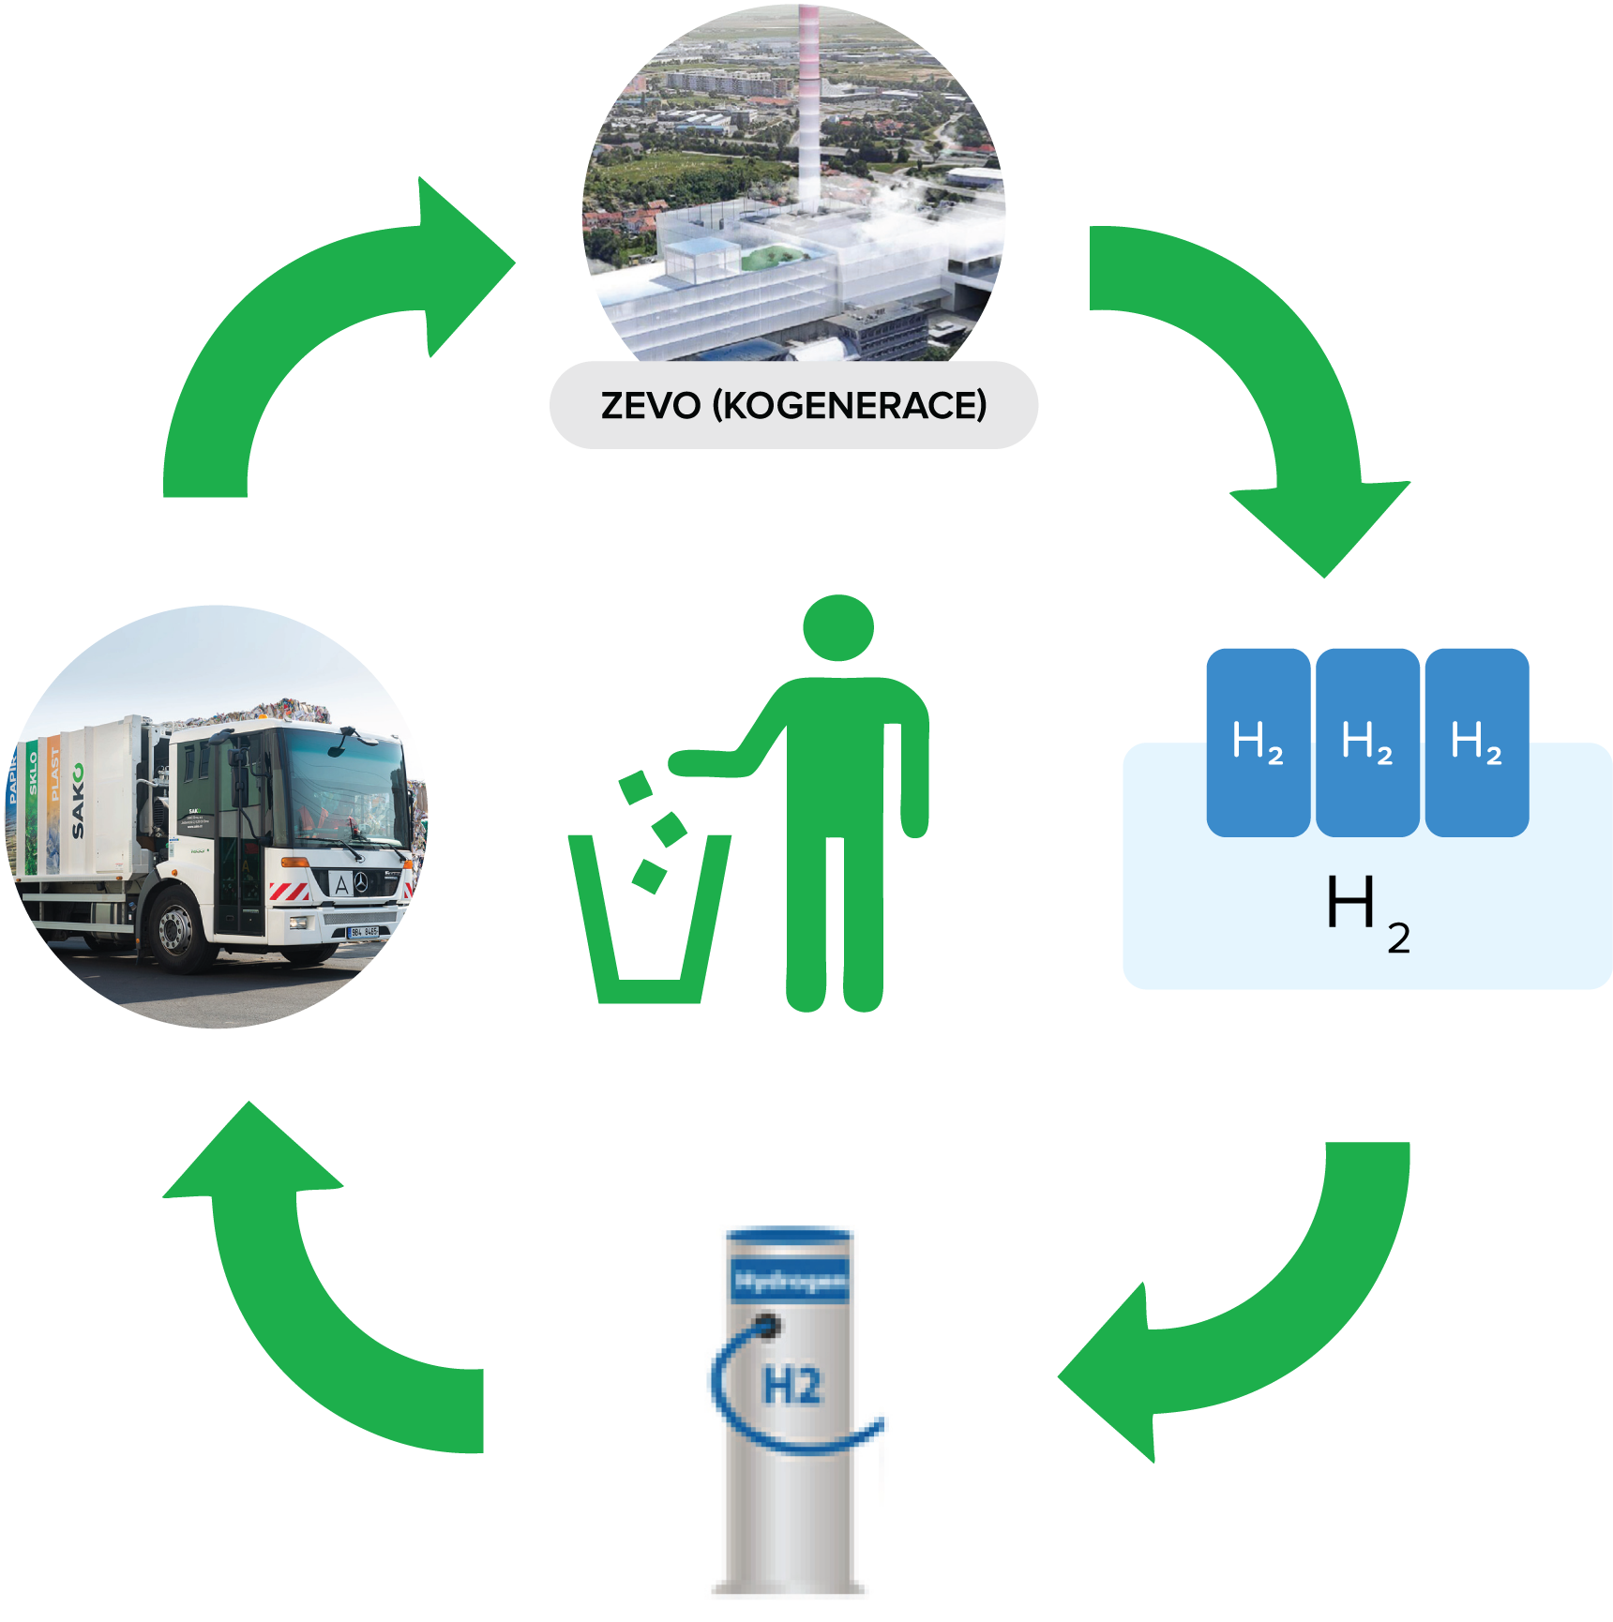
VODÍKOVÉ AUTOMOBILY
Nulové emise z dopravy (obslužnost až 500 km)
Nízká hlučnost (ideální pro metropolitní oblast Brna)
Úspora až 10.000 l nafty na 1 svozové auto za rok
Vybudování vodíkové čerpací stanice využitelné pro veřejnost
Orientační investiční náklady 12 mil Kč/ svozové auto

Slide 13
BIOMETAN JAKO BIO CNG
Bioplynová stanice
Využití biologicky rozložitelných odpadů (až 20.000 tun/rok)
Produkce 24 tisíc tun digestátu ročně
Produkce až 1,4 mil m3 biometanu/rok
Možnost okamžitého uplatnění v klíčové městské dopravě (svozové vozy, autobusy)
Náhrada fosilního CNG za BIO CNG u cca 45 kusů klíčové městské dopravní techniky – přechodová fáze od CNG
Orientační investiční náklady bioplynové stanice 430 mil. Kč

Slide 14
ENERGETICKÁ BEZPEČNOST
A SOBĚSTAČNOST BRNA
Nezávislost produkce elektrické energie a tepla
Posílení odolnosti Brna vůči vnějším vlivům

Slide 15
ELEKTRICKÝ GENERÁTOR
Soběstačnost aglomerace
Elektrický generátor (záložní zdroj)
Start technologie ZEVO SAKO ze tmy (tzv. Black Start)
Využití obnovitelného biometanu
Soběstačnost města Brna v případě black-outu
Lokální dostupnost odpadu (paliva) pro ZEVO
Zabezpečení základního výkonu (elektrické energie) pro najetí další kritické infrastruktury
Zabezpečení tepla pro obyvatele města Brna
Orientační investiční náklady 5.000 Kč/kW

Slide 16
KOLIK TO BUDE STÁT
Celkové odhadované náklady celého projektu
cca 3 mld. Kč
Dotační podpora z Modernizačního fondu a dalších programů, případně jako velký projekt pro individuální notifikaci EK
Očekávaná míra dotace 50 – 80%

Slide 17
Děkuji za pozornost
Petr Hladík, Filip Leder
7 2. 2022
www.sako.cz

